Slide 1
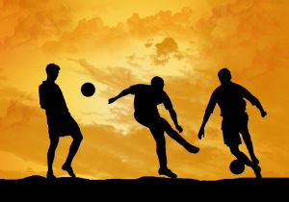
Piłka nożna

Slide 2
Piłka nożna
Gra zespołowa; Piłka nożna jest najpopularniejszą dyscypliną sportową na świecie.
Od 1900 r. dyscyplina olimpijska
Międzynarodową Federacją Piłki Nożnej jest FIFA. Należy do niej ponad 208 narodowych federacji piłki nożnej. FIFA organizuje światowe rozgrywki piłkarskie oraz ustala przepisy gry w piłkę nożną.

Slide 3
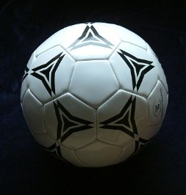
Historia
W grę przypominającą dzisiejszą piłkę nożną grano już w przedkolumbijskiej Ameryce (rytualne zawody Azteków), czy średniowiecznej Wenecji. Prawdopodobnie z tamtych terenów gra dostała się do wysp Brytyjskich.
W Anglii i Szkocji między VIII a XIX wiekiem narodziła się ogromna pasja do gry w piłkę. Grały ze sobą często bez żadnych reguł i nie przebierając w środkach, całe wsie i miasteczka. Dorośli zakładali się o wyniki rozgrywek, co było zakazane.

Slide 4
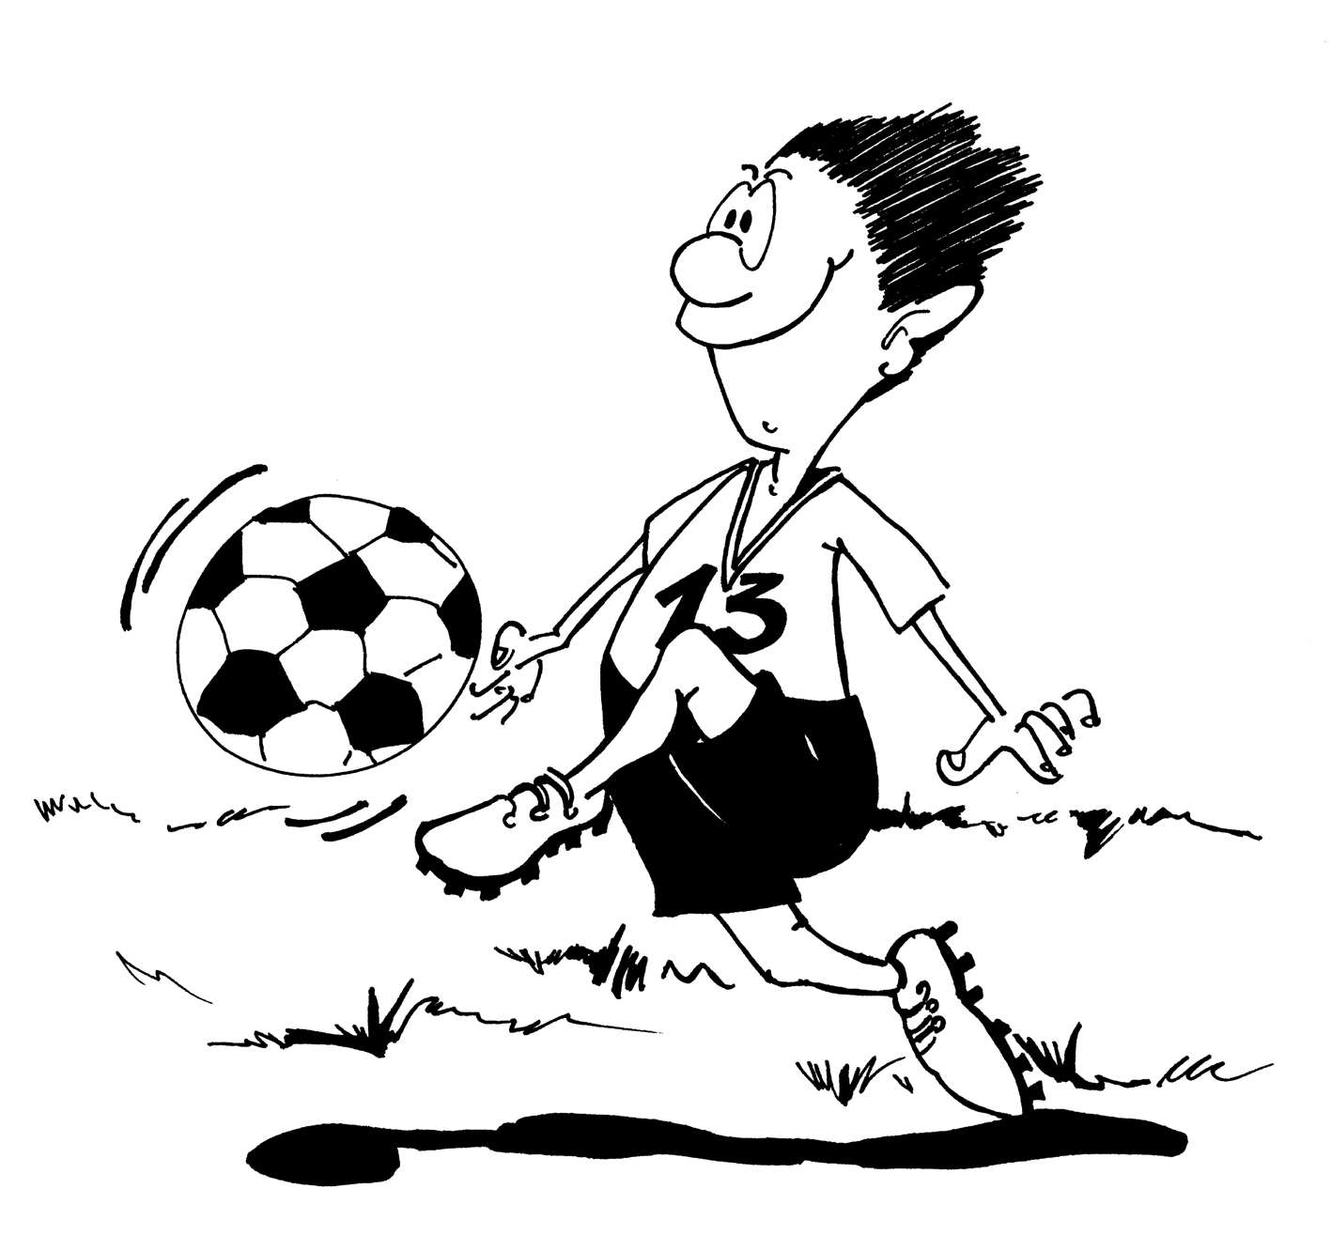
Skutkiem tej namiętności były
wielokrotnie w XIV i XV wieku
ogłaszane przez burmistrza
Londynu oraz przez
Królów Anglii i Szkocji
zakazy uprawiania tej "bezproduktywnej gry".
[Wtedy prawdopodobnie narodził się sam termin football, używano go do określania różnych gier, jednakże nie tych, które polegały na kopaniu piłki, ale tych, w które grano "na piechotę" (czy też na nogach, po angielsku on foot).
Pierwsze piłki robiono ze zwierzęcych pęcherzy

Slide 5
Zasady gry
Mecze rozgrywane są na polu gry w kształcie prostokąta o szerokości od 45 m do 90 m i długości od 90 m do 120 m.
Linie bramkowe - dwie krótsze linie.
Linie boczne - dwie dłuższe linie.
Bramki ustawione są po przeciwległych stronach pola gry, na środku linii bramkowych; o szerokości między wewnętrznymi krawędziami słupków 7,32 m i wysokości dolnej krawędzi poprzeczki od podłoża 2,44 m.
Piłka powinna mieć obwód nie mniejszy niż 68 cm i nie większy niż 70 cm, a jej waga powinna wynosić od 410 do 450 gramów. Przy rozpoczęciu zawodów ciśnienie powietrza we wnętrzu piłki musi wynosić od 0,8 do 1,1 atmosfery.

Slide 6
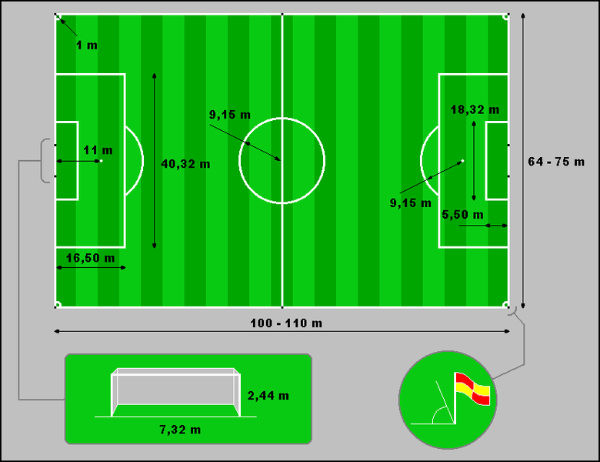
Schemat boiska do piłki nożnej dla meczów międzynarodowych

Slide 7
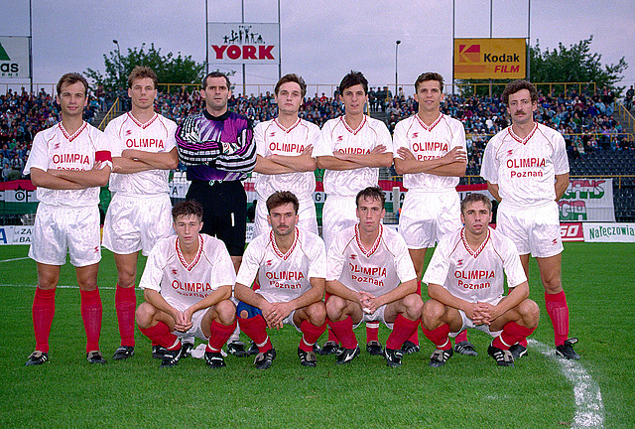
Skład drużyny liczy
11 zawodników, w tym
bramkarz. Drużyna może
również wyznaczyć maksymalnie do
7 zawodników rezerwowych.
W trakcie spotkania drużyna może dokonywać wymian zawodników, których liczba zależy od regulaminu danych rozgrywek. Zawodnik wymieniony nie może znaleźć się ponownie na placu gry.

Slide 8
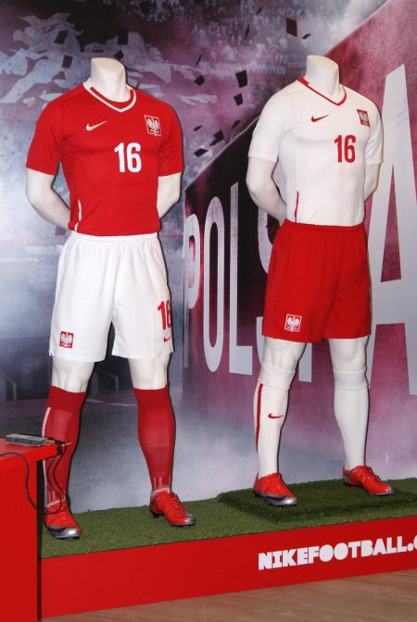
Obowiązkowy ubiór zawodnika
składa się z koszulki, spodenek,
getrów piłkarskich oraz butów. Każdy zawodnik musi posiadać również ochraniacze goleni, które muszą być całkowicie przykryte getrami. Koszulka musi posiadać rękawy i być wpuszczona w spodenki, musi również stanowić odrębną część ubioru od spodenek (niedozwolone jest używanie przez drużyny strojów jednoczęściowych). Koszulka musi
mieć na plecach numer w kolorze kontrastującym z kolorem koszulki, natomiast inne elementy dekoracyjne (emblematy, loga klubów i sponsorów, nazwiska piłkarzy) są regulowane odrębnymi zapisami w regulaminach danych rozgrywek.

Slide 9
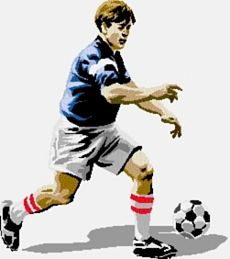
Piłkę w czasie gry można uderzać głową, nogą, przyjmować na klatkę piersiową itp., nie wolno jedynie rozmyślnie zagrywać jej rękami. Zakaz ten nie dotyczy bramkarza zagrywającego piłkę znajdującą się w obrębie własnego pola karnego, poza sytuacją rozmyślnego podania od pasa w dół do bramkarza przez współpartnera, lub podania piłki do bramkarza z wrzutu. Rozmyślne dotknięcie piłki ręką jest karane rzutem wolnym bezpośrednim dla drużyny przeciwnej (lub rzutem karnym, jeśli piłkę dotknął zawodnik z pola we własnym polu karnym). W zależności od sytuacji, sędzia może również ukarać zawodnika, który przewinił karą indywidualną w postaci żółtej lub czerwonej kartki.

Slide 10
Wykroczenia i kary
Przepisy Gry w Piłkę Nożną definiują szereg przewinień, za które drużyna zawodnika przewiniającego może być ukarana rzutem wolnym lub rzutem karnym.
Rzuty wolne dzieli się na rzuty wolne bezpośrednie oraz rzuty wolne pośrednie.
Rzut wolny bezpośredni może być przyznany przeciwko drużynie, której zawodnik dopuszcza się w czasie gry i na polu gry jednego z następujących przewinień: kopie lub usiłuje kopnąć przeciwnika, podstawia bądź próbuje podstawić nogę przeciwnikowi, skacze na przeciwnika, nieprawidłowo atakuje przeciwnika ciałem, uderza lub usiłuje uderzyć przeciwnika, popycha przeciwnika, atakuje przeciwnika nogami, trzyma przeciwnika, pluje na przeciwnika, atakuje sędziego lub rozmyślnie dotyka piłkę ręką. Jeżeli któreś z tych przewinień zostaje dokonane w obrębie pola karnego drużyny zawodnika przewiniającego – sędzia przyznaje drużynie przeciwnej rzut karny.

Slide 11
Rzut wolny pośredni może zostać przyznany jeżeli: bramkarz przez czas dłuższy niż 6 sekund kontroluje piłkę we własnych rękach i nie pozbędzie się jej, bramkarz dotknie piłki rękami po raz drugi po tym, jak wypuścił ją z rąk, a nie została dotknięta przez innego zawodnika, bramkarz rozmyślnie dotknie piłki ręką we własnym polu karnym po rozmyślnym podaniu jej nogą (poniżej kolana) od współpartnera, bramkarz rozmyślnie dotknie piłki rękoma we własnym polu karnym po otrzymaniu jej bezpośrednio z wrzutu od współpartnera, zawodnik gra w sposób niebezpieczny, zawodnik przeszkadza bramkarzowi drużyny przeciwnej w zwolnieniu piłki z rąk, zawodnik popełnia inne przewinienie, z którego powodu sędzia przerwał grę w celu udzielenia zawodnikowi kary indywidualnej.
Rzut wolny pośredni jest również przyznawany drużynie przeciwnej, jeżeli zawodnik w czasie gry i na polu gry kopie lub usiłuje kopnąć współpartnera, uderza lub usiłuje uderzyć współpartnera, wchodzi na pole gry bez zgody sędziego i wpływa na grę lub jest winny niesportowego zachowania.
Z rzutu wolnego pośredniego nie można zdobyć bramki bezpośrednim strzałem. Jeżeli piłka po wykonaniu rzutu wolnego pośredniego wpadnie bezpośrednio do bramki przeciwnika – sędzia przyzna rzut od bramki, natomiast jeżeli wpadnie do bramki wykonawcy – zasada jest identyczna jak przy wykonywaniu rzutu wolnego bezpośredniego.

Slide 12
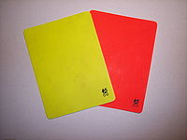
Sędzia może również udzielić konkretnemu
zawodnikowi lub zawodnikom kary
indywidualnej w postaci napomnienia
(żółta kartka) lub wykluczenia z gry
(czerwona kartka). Karami indywidualnymi
mogą zostać ukarani również zawodnicy
rezerwowi oraz zawodnicy wymienieni.
Karę napomnienia otrzymuje zawodnik, który: jest winny niesportowego zachowania, słownie lub czynnie okazuje niezadowolenie, uporczywie narusza Przepisy Gry, opóźnia wznowienie gry. Karę napomnienia sędzia udziela również zawodnikowi, który przerywa w niedozwolony sposób korzystnie rozwijającą się akcję przeciwników (faul taktyczny).
Kary wykluczenia sędzia udziela zawodnikowi który: popełnia poważny, rażący (brutalny) faul, zachowuje się gwałtownie, agresywnie, pluje na przeciwnika lub inną osobę, pozbawia drużynę przeciwną bramki lub realnej szansy na zdobycie bramki, używa ordynarnego, obelżywego języka i/lub gestów, otrzymuje drugie napomnienie w tych samych zawodach.
Kary indywidualnej sędzia udziela pokazując kartkę w odpowiednim kolorze w ręce uniesionej do góry.

Slide 13
Pozycja spalona
Sytuacja, gdy piłkarz drużyny atakującej w momencie kierowania podania do niego jest na połowie drużyny przeciwnej bliżej linii końcowej bramki aniżeli dwóch zawodników drużyny broniącej (jednym z nich może być bramkarz), nazywana jest w piłce nożnej spalonym.
Na spalonym nie jest piłkarz, który jest za linią obrony, ale nie przekroczył linii połowy boiska. Spalony nie obowiązuje również podczas wyrzutu z autu oraz w sytuacji, gdy potencjalnie "spalony" zawodnik w momencie podania kieruje się spokojnym krokiem w stronę własnej połowy (tzn. ewidentnie rezygnuje z podejmowania akcji ofensywnej).
W przypadku spalonego sędzia najczęściej kieruje się wskazaniem bocznych arbitrów i – w przypadku odnotowania pozycji spalonej – dyktuje rzut wolny pośredni dla drużyny przeciwnej.

Slide 14
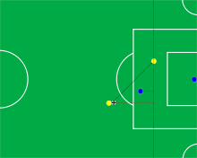
Spalony

Slide 15
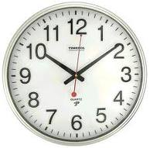
Czas trwania
Czas gry wynosi 90 minut (dwie połowy, każda po 45 minut). Sędzia może przedłużyć każdą połowę meczu stosownie do przerw w grze. Po upływie doliczonego czasu gry zwycięzcą jest ta drużyna, która zdobyła więcej bramek.
W przypadku, gdy mecze rozgrywane są turniejowym systemem dwumeczów, pierwszy mecz zawsze kończy się po drugiej połowie. Zwycięzcą dwumeczu zostaje ta drużyna, która w dwóch meczach zdobędzie więcej goli. Jeśli okaże się, że obie drużyny zdobyły ich tyle samo, zwycięża drużyna, która strzeliła więcej goli w meczu wyjazdowym. Jeśli powyższe warunki nie wyłonią zwycięzcy, odbywa się dogrywka.

Slide 16
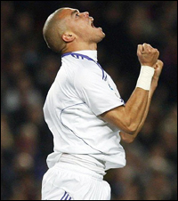
Rekreacyjne uprawianie piłki nożnej ma wpływ nie tylko na nasze zdrowie fizyczne oraz kondycje, ale wpływa również na poprawę zdrowia psychicznego. Jak udowodnili ostatnio naukowcy, osoby grające w nogę są bardziej zmotywowane i szczęśliwe.

Slide 17
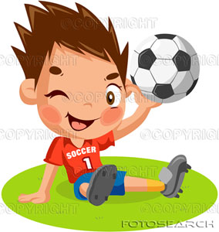

Slide 18
Wykonała:
Magdalena Rozumek

